Slide 1
내가 만드는 앱
App Inventor 2

Slide 2
목차
앱인벤터 소개
앱인벤터 환경 설정
스마트폰 설치
앱인벤터 개발과정
앱인벤터 이해하기
앱인벤터 예제
앱인벤터 앱등록
앱인벤터 참고자료

Slide 3
앱인벤터 소개

Slide 4
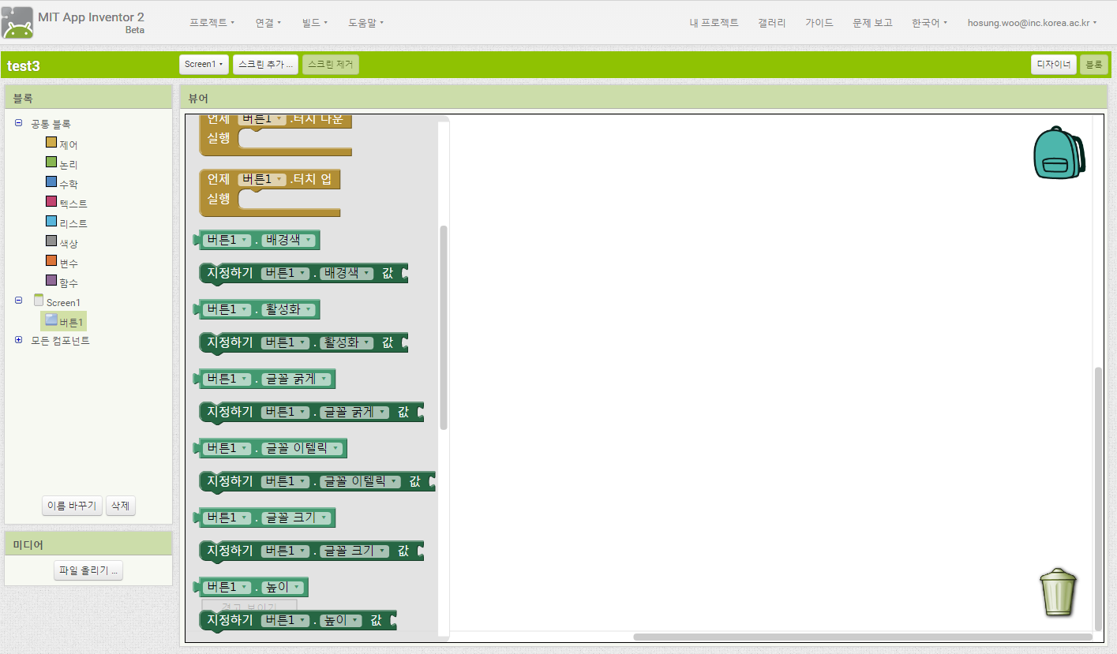
앱인벤터
구글과 MIT의 협력을 통해 개발된 초보자들도 쉽게 앱을 만들 수 있게 도와주는 웹 기반의 개발 도구

Slide 5
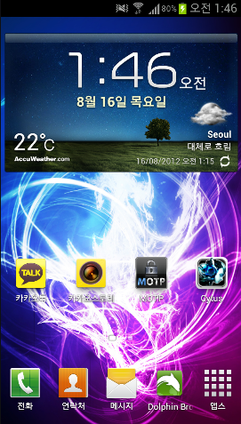
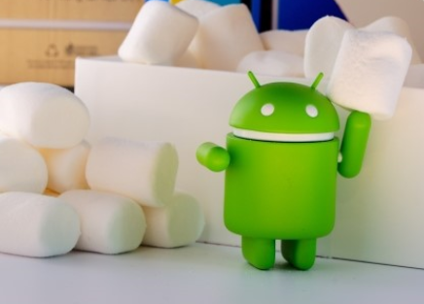
앱인벤터 특징-1
안드로이드 앱을 개발하는 도구

Slide 6

앱인벤터 특징-2
웹 브라우저에서 개발(익스플로러는 지원 안함.)

Slide 7
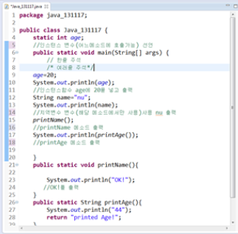
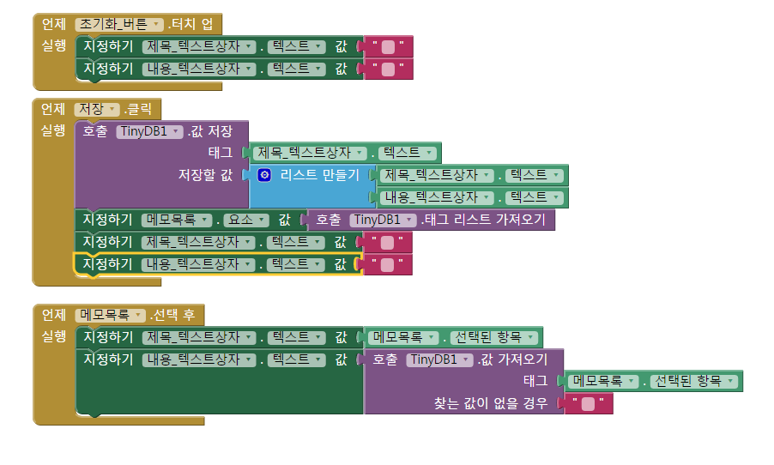
앱인벤터 특징-3
블록 기반 프로그래밍
텍스트 기반
블록 기반

Slide 8
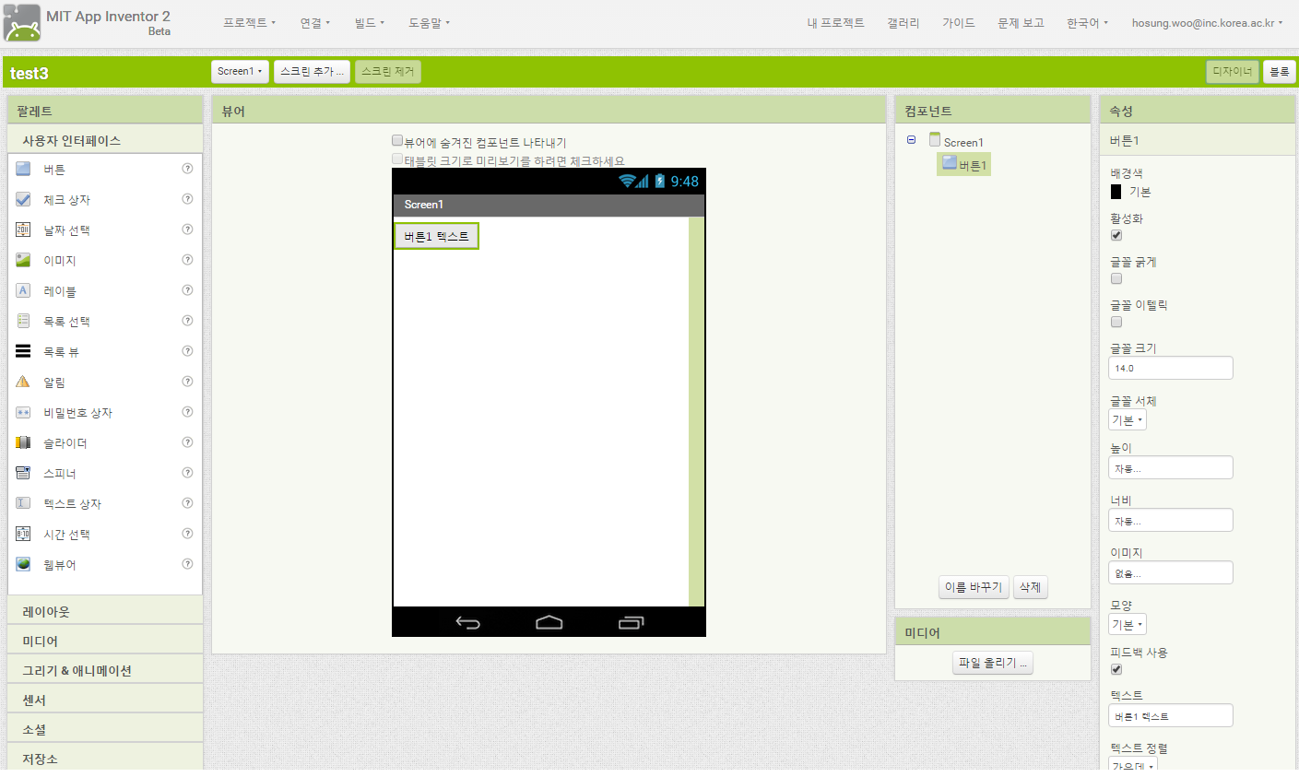
앱인벤터 특징-4
한글 프로그래밍 지원

Slide 9
앱인벤터가 제공하는 기능
음악 재생, 음성 변환, 음성 인식, 녹음
동영상 재생, 동영상 촬영, 사진 촬영, 사진 보기, 그림 그리기, 애니메이션 만들기
위치 센서, 방향 센서, 가속도 센서, 근접 센서
문자 메시지, 전화
NFC, 블루투스 등

Slide 10
앱인벤터 환경설정

Slide 11
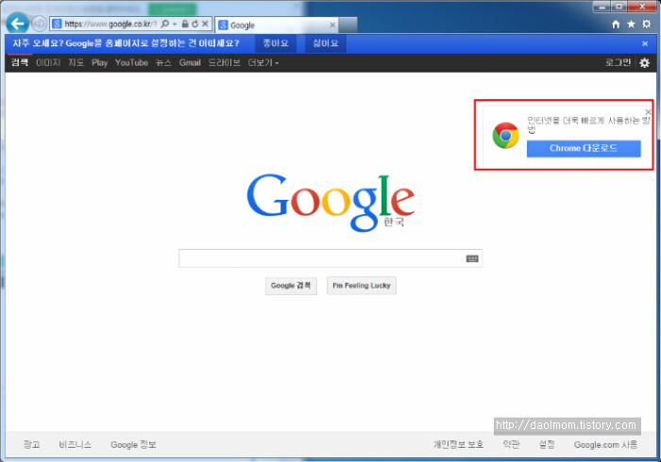
앱인벤터 환경설정-1
google.com에 접속하여 크롬 설치
https://support.google.com/chrome/answer/7026064?hl=ko&rd=1

Slide 12
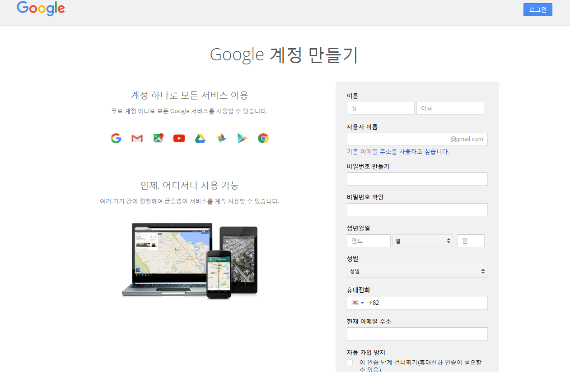
앱인벤터 환경설정-2
구글 계정 만들기
https://accounts.google.com/signup?hl=ko

Slide 13
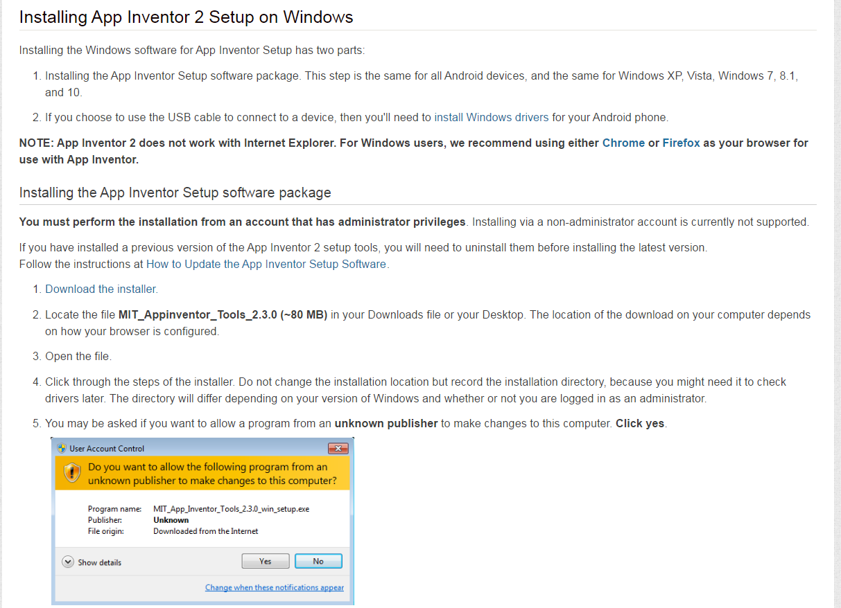
앱인벤터 환경설정-3
앱인벤터 가상실행기(에뮬레이터) 설치
http://appinventor.mit.edu/explore/ai2/windows.html

Slide 14
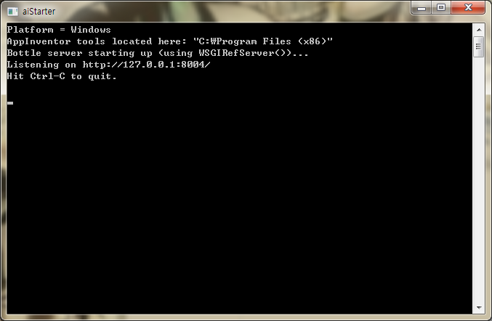
앱인벤터 환경설정-4
앱인벤터 가상실행기(에뮬레이터) 설치
실행 후 다음과 같은 화면이 나와야 정상적 설치 완료

Slide 15
앱인벤터 언어 설정
한글 설정

Slide 16
스마트폰에 설치

Slide 17
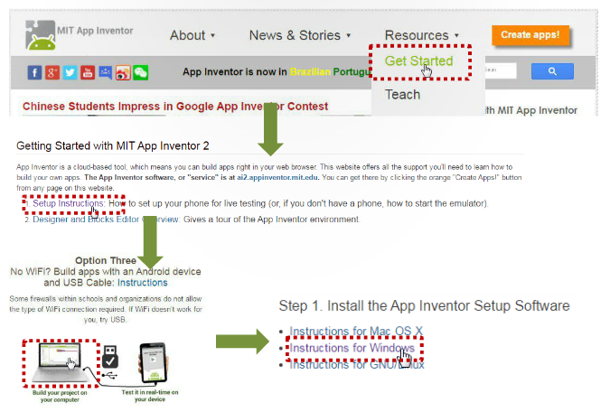
USB 연결하기-1
App Inventor Setup 프로그램 설치
http://appinventor.mit.edu/explore/ai2/windows.html

Slide 18
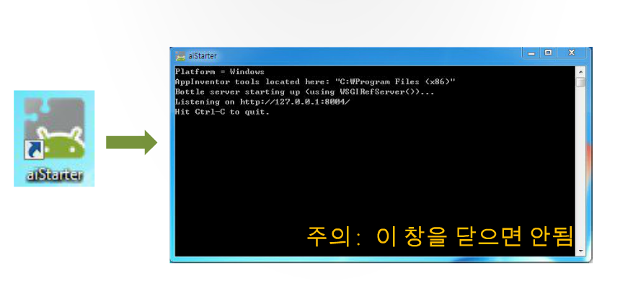
USB 연결하기-2
설치한 aiStarter 실행

Slide 19
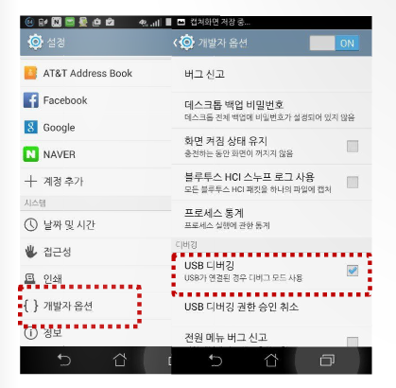
USB 연결하기-3
스마트폰의 USB 디버깅 기능 활성화
개발자 옵션이 보이지 않을 경우 설정-디바이스정보-소프트웨어정보-빌드번호 10번 터치

Slide 20
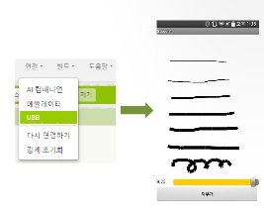
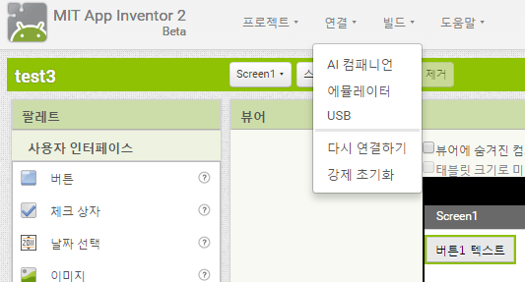
USB 연결하기-4
연결 – USB 선택 – 실행

Slide 21
앱 개발 과정

Slide 22
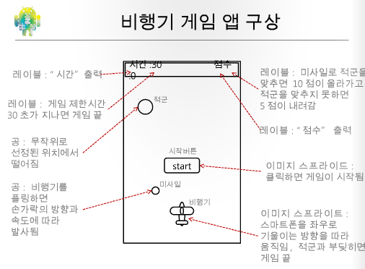
앱 개발 과정-1
앱 구상
디자인
개발
테스트
개발완료

Slide 23
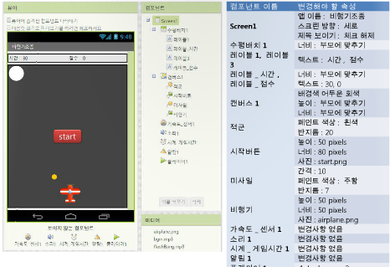
앱 개발 과정-2
앱 구상
디자인
개발
테스트
개발완료

Slide 24
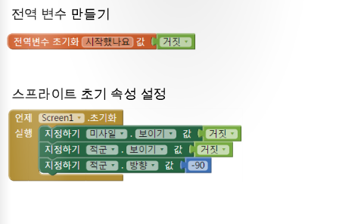
앱 개발 과정-3
앱 구상
디자인
개발
테스트
개발완료

Slide 25
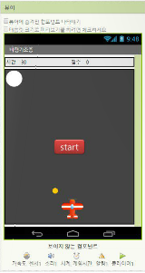

앱 개발 과정-4
앱 구상
디자인
개발
테스트
개발완료

Slide 26
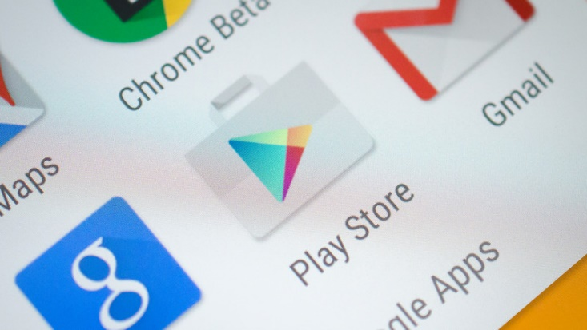
앱 개발 과정-5
앱 구상
디자인
개발
테스트
개발완료

Slide 27
앱인벤터 이해하기

Slide 28
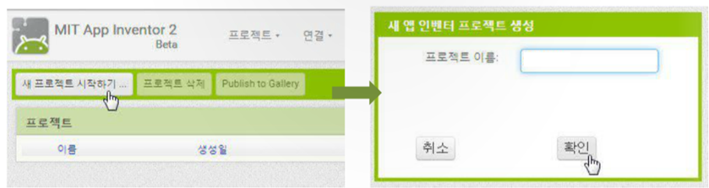
새 프로젝트 시작
새 프로젝트 만들기
프로젝트 이름의 첫 글자는 영어로 작성
test3

Slide 29
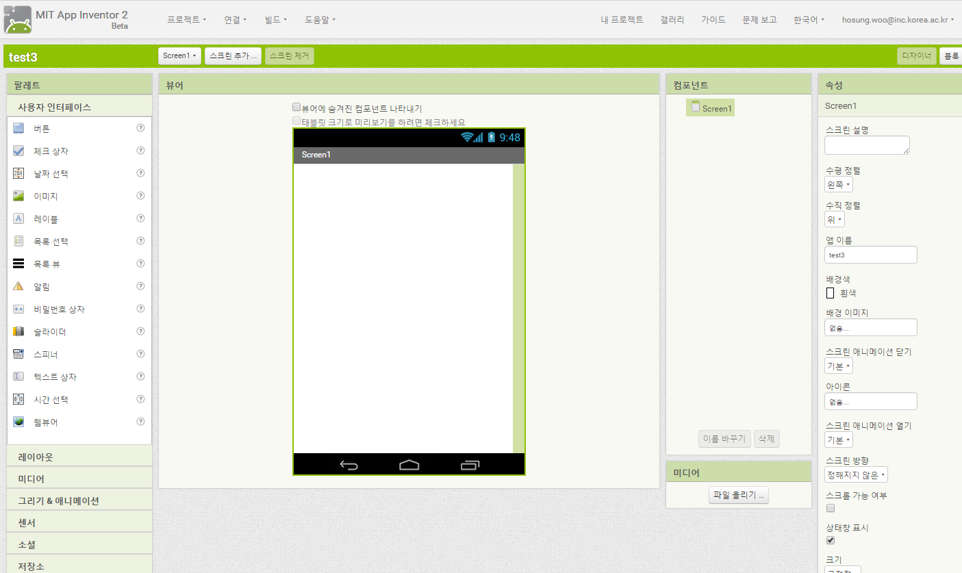
디자인 편집기
프로젝트 생성 후 디자인 편집기 자동생성

Slide 30
디자인 편집기-팔레트 패널
앱화면을 구성하고 기능을 만드는데 사용되는 컴포넌트

Slide 31
디자인 편집기-뷰어 패널
컴포넌트를 사용하여 앱 화면 구성

Slide 32
디자인 편집기-컴포넌트 패널
뷰어 패널에 배치된 컴포넌트의 구조 확인
컴포넌트 이름 변경 및 삭제 가능

Slide 33
디자인 편집기-미디어 패널
이미지, 음악, 동영상 등을 앱인벤터 서버에 업로드

Slide 34
디자인 편집기-속성 패널
컴포넌트 속성인 크기, 색상, 정렬 등 설정

Slide 35
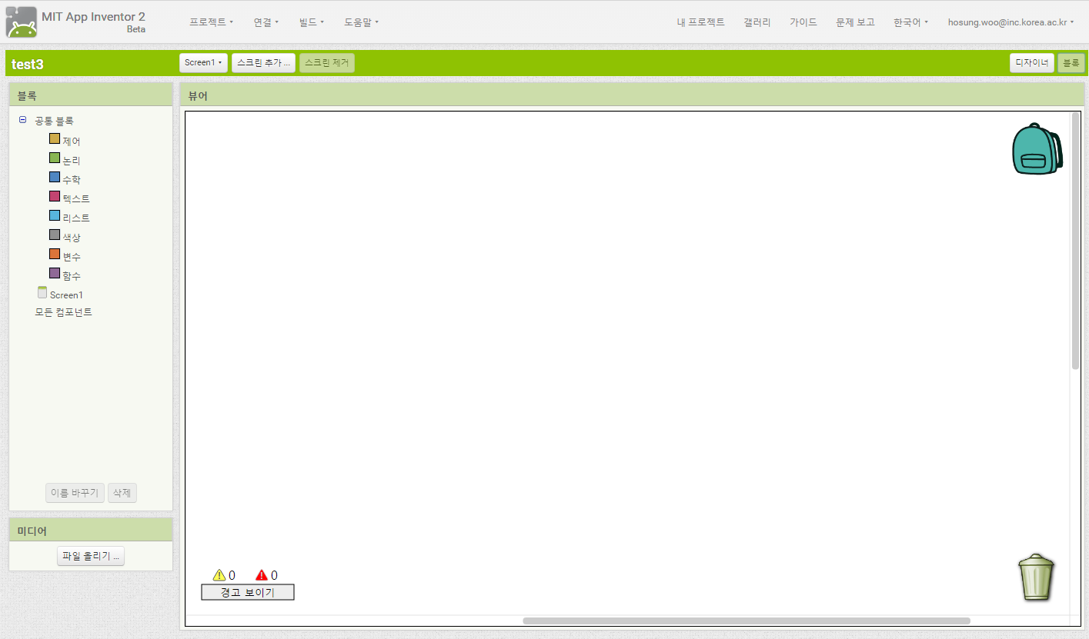
블록 편집기
우측 상단 블록 편집기 전환 버튼

Slide 36
블록 편집기-블록 패널
앱의 기능을 구성하는 블록들이 위치

Slide 37
블록 편집기-뷰어 패널
블록을 위치하여 앱을 작동하게 만드는 작업을 하는 공간(프로그래밍)

Slide 38
앱인벤터 예제

Slide 39
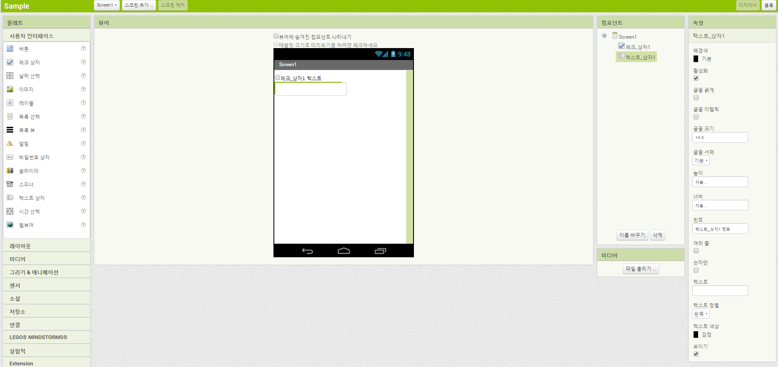
예제1

Slide 40
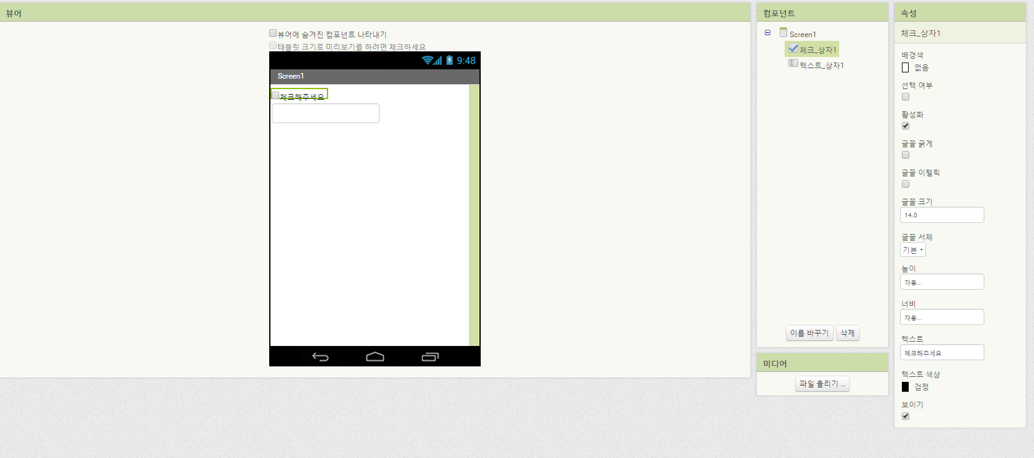
예제1

Slide 41
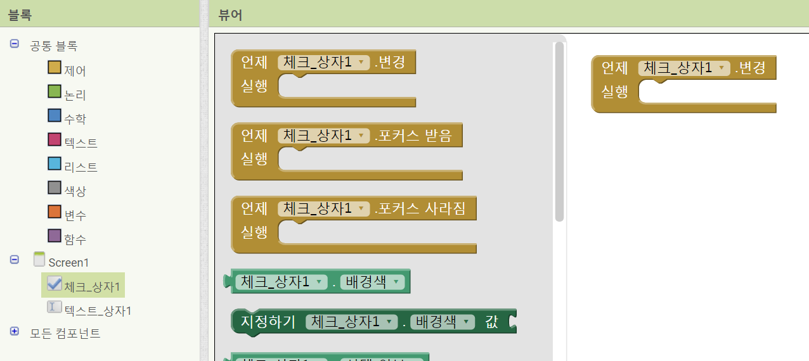
예제1

Slide 42
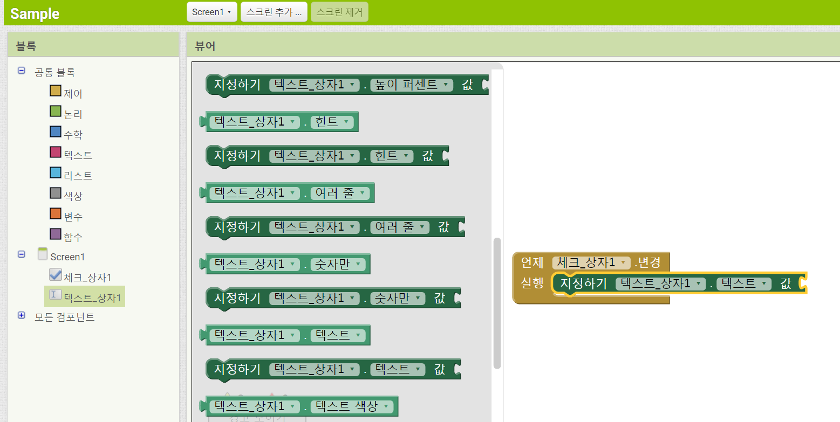
예제1

Slide 43
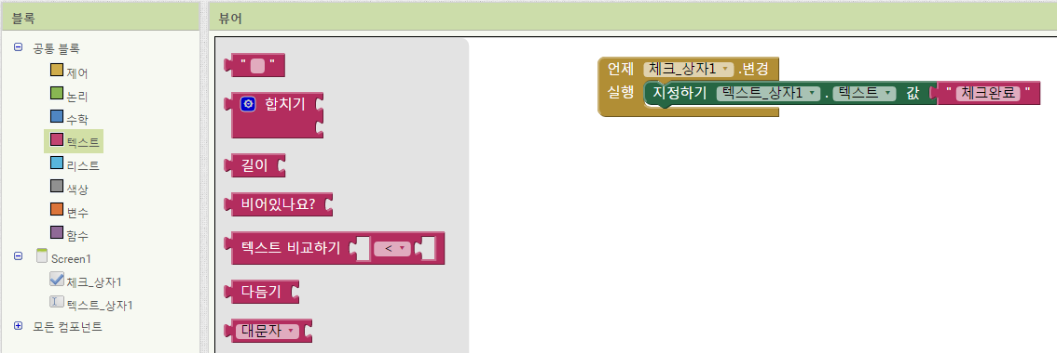
예제1

Slide 44
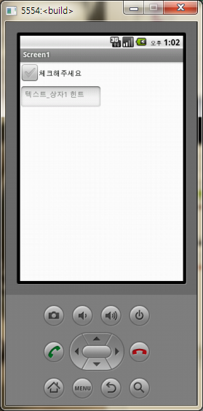
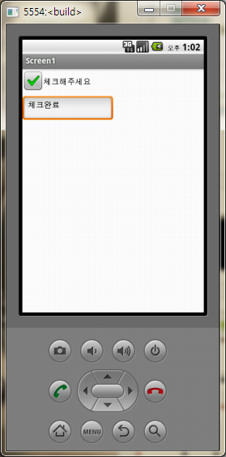
예제1

Slide 45
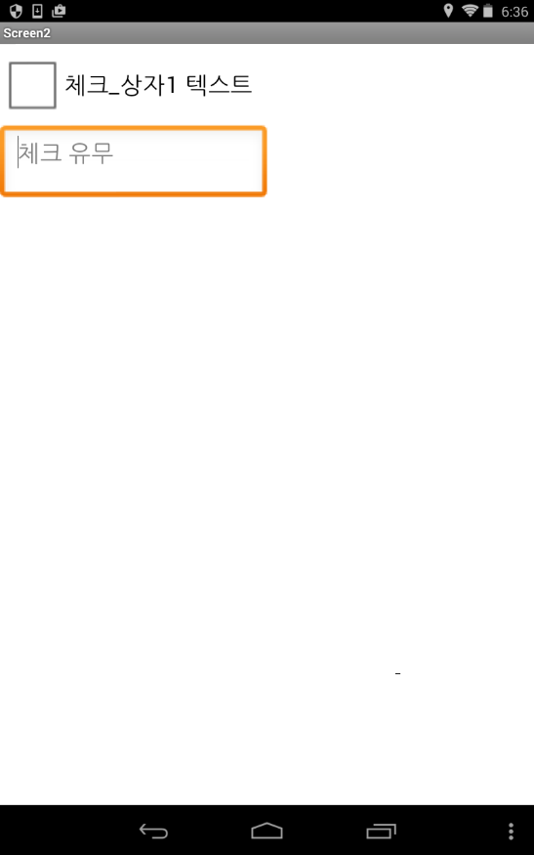
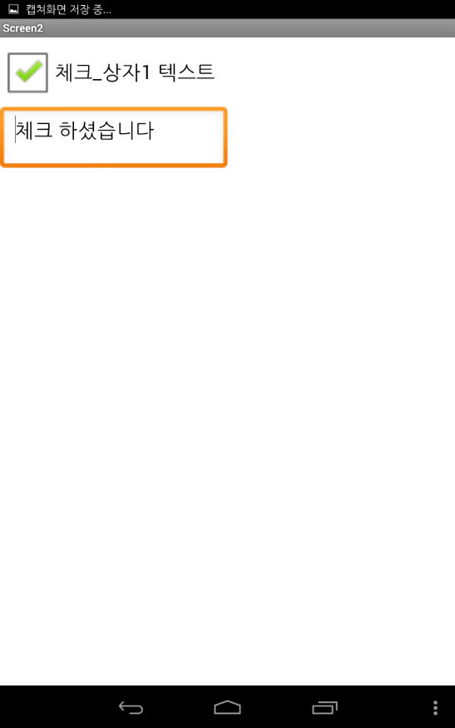
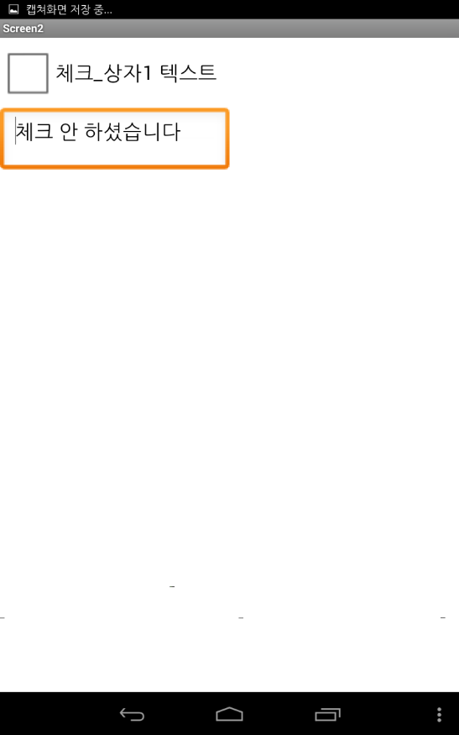
예제1 응용하기
다음과 같이 동작하게 만드세요.

Slide 46
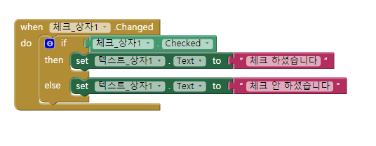
예제1 응용하기
다음과 같이 동작하게 만드세요.

Slide 47
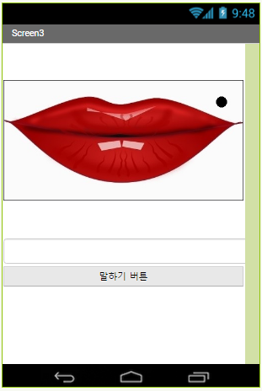
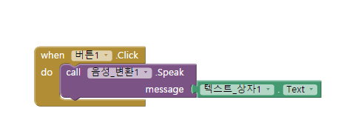
예제2

Slide 48
예제2
흔들었을 때, 음성 변환이 동작하게 만드세요.

Slide 49
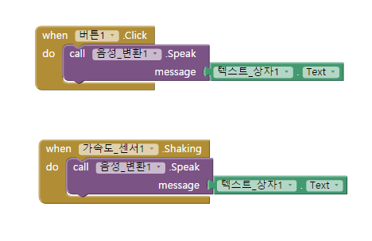
예제2 응용하기
흔들었을 때, 음성 변환이 동작하게 만드세요.

Slide 50
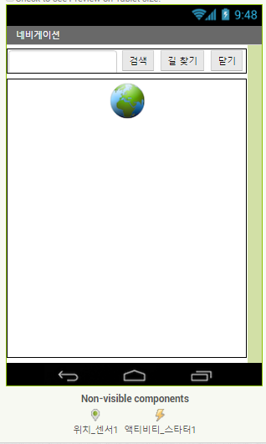
예제3
다음과 같이 GUI를 구성하세요

Slide 51
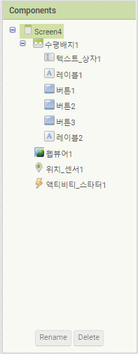
예제3
다음과 같이 GUI를 구성하세요

Slide 52
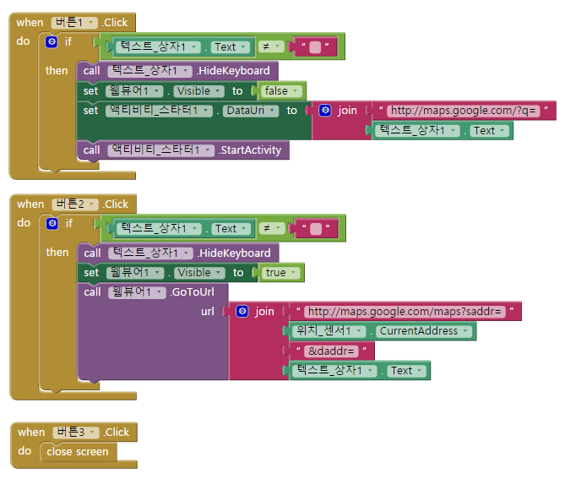
예제3
다음과 같이 블럭을 구성하세요

Slide 53
예제3
다음과 같이 구성된 블록을 분석하세요

Slide 54
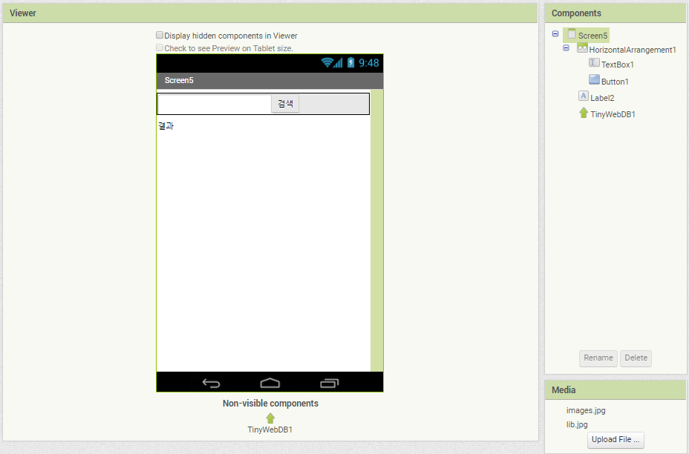
예제4
다음과 같이 구성하세요
TinyWebDB1의 URL =>http://aiamazonapi2.appspot.com/

Slide 55
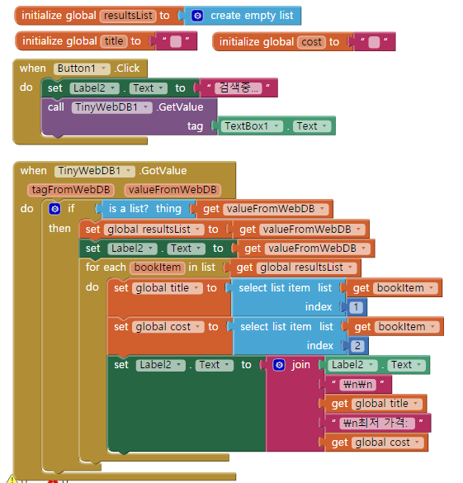
예제4
다음과 같이 블록을 구성하세요

Slide 56
예제4
다음과 같이 구성된 블록을 분석하세요

Slide 57
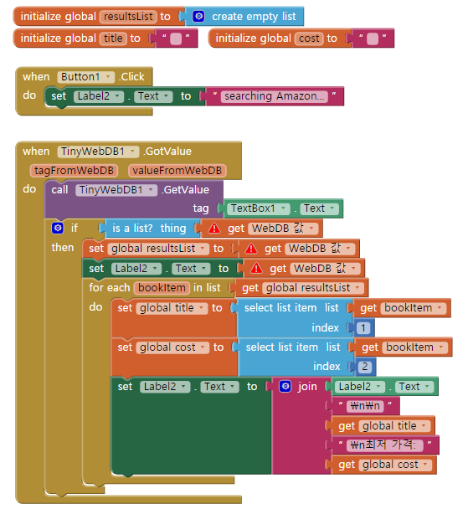
예제4
다음과 같이 구성된 블록을 분석하세요

Slide 58
앱인벤터 앱등록

Slide 59
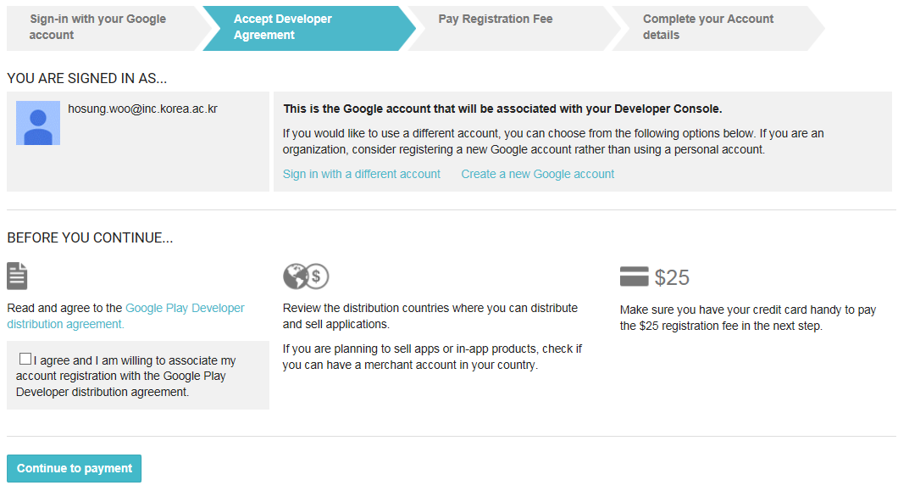
앱등록하기-1
개발자 등록
준비물 : 컴파일된 어플(APK), 25달러
URL : https://play.google.com/apps/publish/

Slide 60
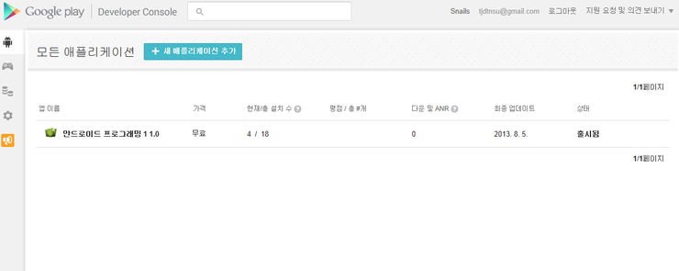
앱등록하기-2
새 어플리케이션 추가

Slide 61
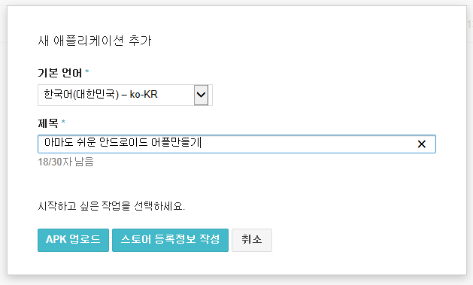
앱등록하기-3
APK 업로드

Slide 62
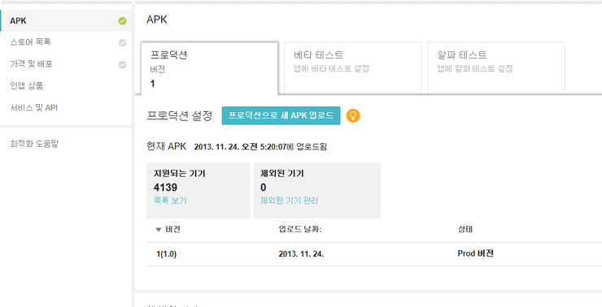
앱등록하기-4
프로덕션으로 APK 업로드

Slide 63
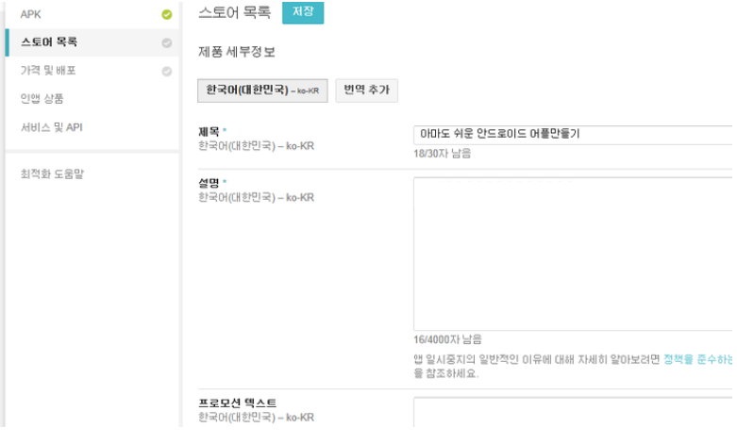
앱등록하기-5
스토어 목록에 들어가 빈칸 작성

Slide 64
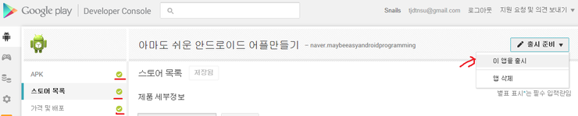
앱등록하기-6
왼쪽 세가지 영역에 초록색 체크 표시가 되면 업로드 완료
이 앱을 출시 클릭

Slide 65
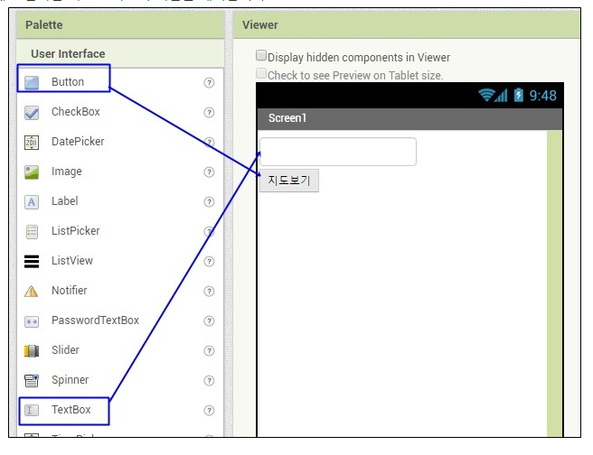
지도 검색

Slide 66


Slide 67

Action
Android.intent.action.VIEW
ActivityClass
com.google.android.maps.MapsActivity
ActivityPackage
com.google.android.apps.maps

Slide 68


geo:0,0?q=

Slide 69



Slide 70

플레이스토어 에서 Google 내 지도 설치 확인!

Slide 71

TinyWebDB

Slide 72


Slide 73

스크린 전환

Slide 74


Slide 75


Slide 76


Screen1의 블록코드
Screen2의 블록코드

Slide 77

스크린 전환시 값 가져오기

Slide 78


Slide 79


Slide 80


Slide 81
앱인벤터 참고자료

Slide 82
앱인벤터 관련 사이트
앱인벤터 공식 사이트 http://appinventor.mit.edu
앱인벤터 교육사이트 http://appinventor.org
앱인벤터 교재 교육사이트 http://cafe.naver.com/scratchprogramming
앱인벤터 2 교재 교육사이트 http://appinventor.chonbuk.ac.kr
소프트웨어야 놀자 https://www.software.kr/_file/book/AppInventor.pdf

